Slide 2
¿Dónde está el Cordero?
3º día | Lunes

Slide 3
“Porque tanto amó Dios al mundo que dio a su Hijo unigénito, para que todo el que cree en él no se pierda, sino que tenga vida eterna.”
(Juan 3:16, NVI).

Slide 4

Mientras algunas personas abandonan a sus hijos y otros los crían con indiferencia, miles sueñan con ser padres.

Slide 5
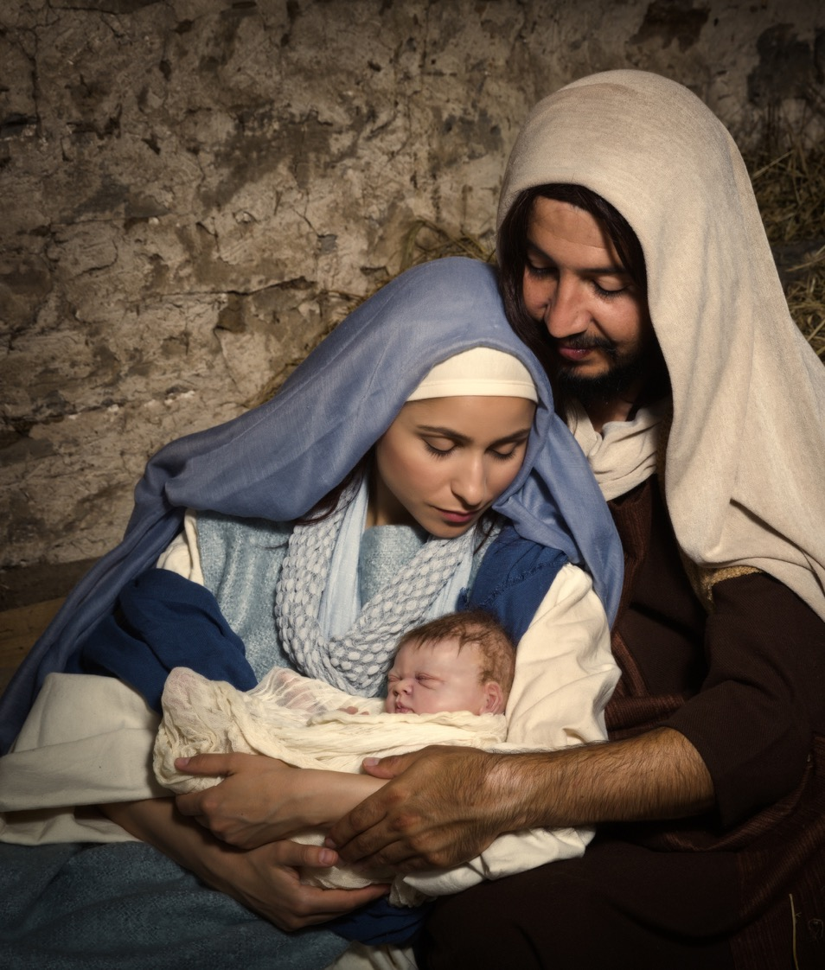
Para los hombres y mujeres antiguos de la Biblia, tener un hijo era una de las mayores realizaciones de la vida.

Slide 6
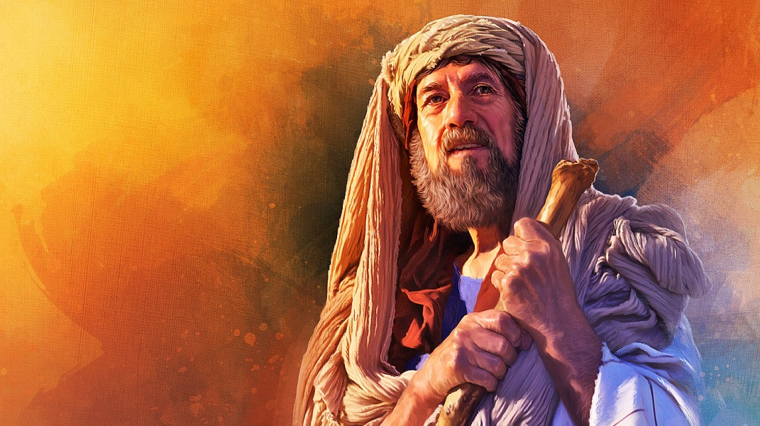
Cuando Abraham alcanzó la edad de 99 años, Dios se le apareció nuevamente. Le prometió al patriarca otra vez que sería padre de una gran nación y que sería “extraordinariamente fecundo”, padre de naciones y reyes .

Slide 7
“Dios puso a Abraham a prueba y le dijo: Abraham. Y él respondió: Heme aquí. Y dijo: Toma ahora tu hijo, tu único, Isaac, a quien amas, y vete a la tierra de Moriah, y ofrécelo allí en holocausto sobre uno de los montes que yo te diré”
(Génesis 22:1-2).

Slide 8
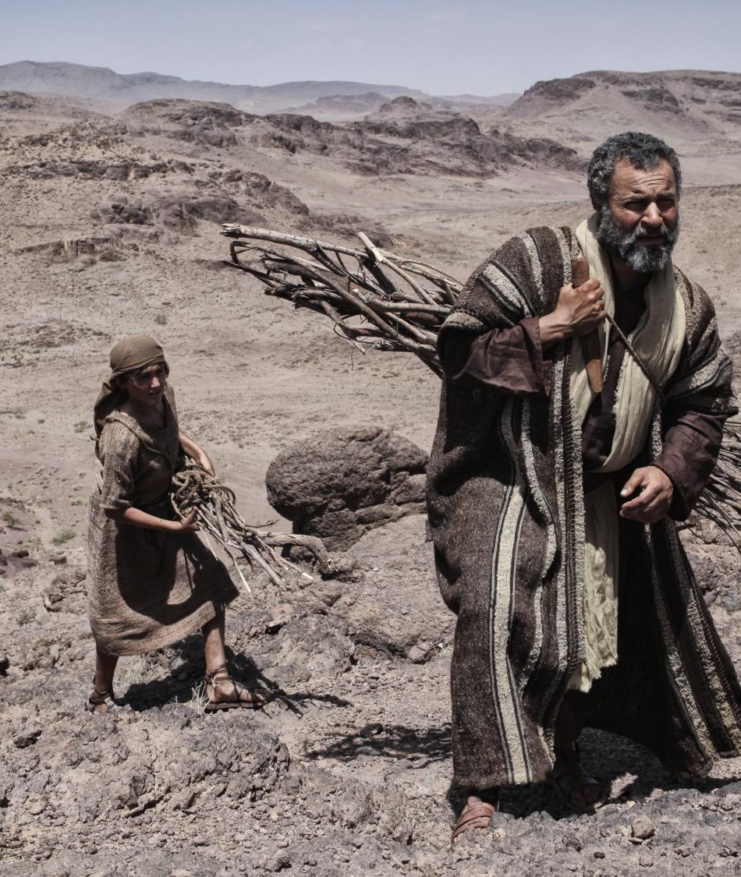
Abraham ya había muerto por dentro. No era solo uno de los momentos clave del gran conflicto, era la mayor batalla de la vida de Abraham.

Slide 9
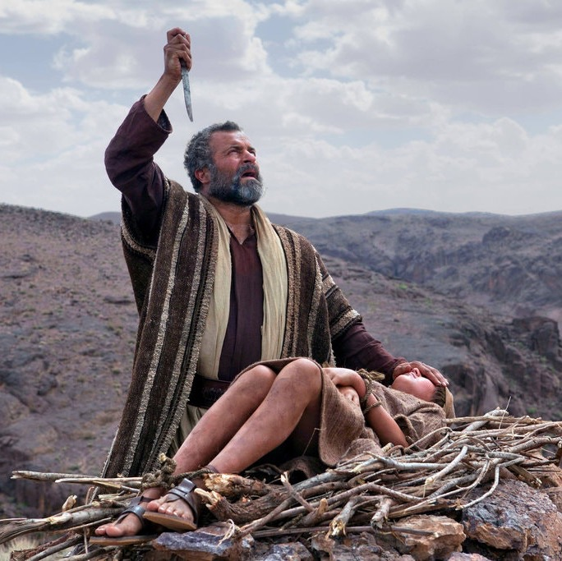
¿Por qué Dios le hizo ese pedido? ¿Qué ocurrió al final? ¿Y qué representa todo eso?

Slide 10

Se nos llama a imitar la obediencia del padre

Slide 11

Se nos llama a imitar la sumisión del hijo

Slide 12
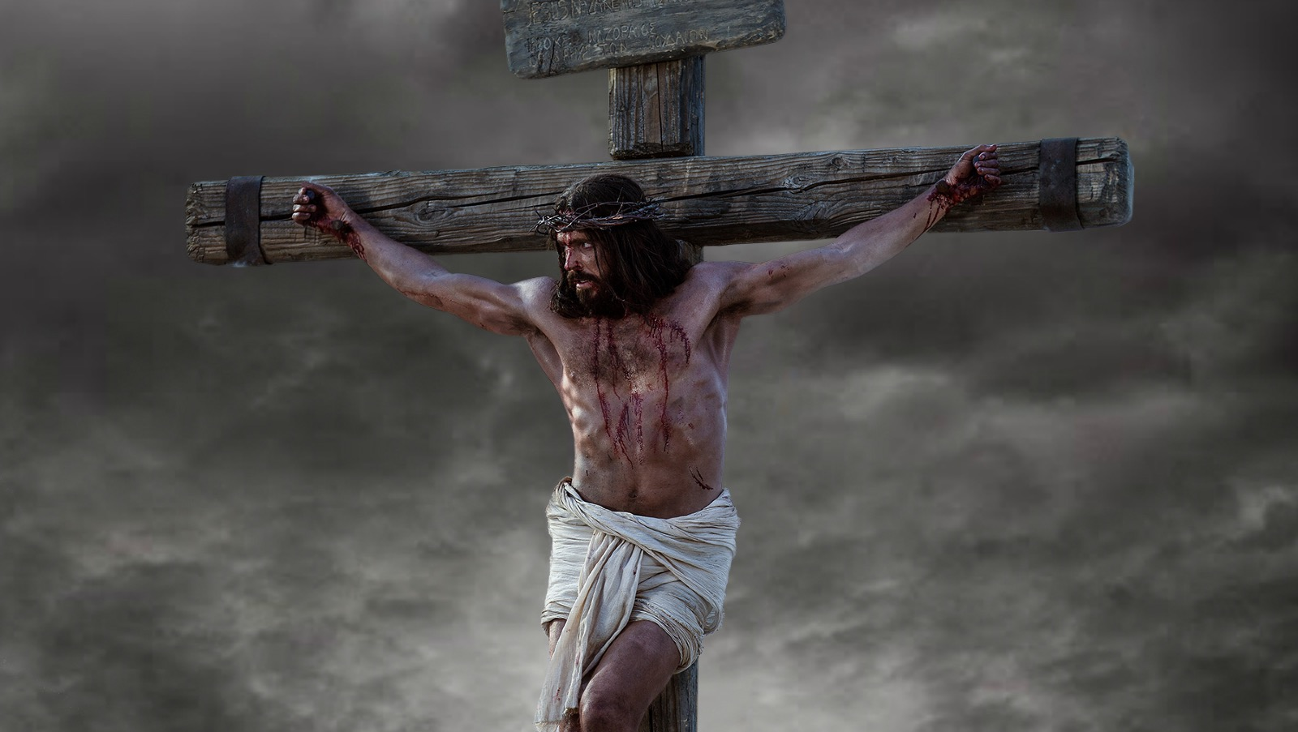
Se nos llama a contemplar el sacrificio y el sufrimiento de Dios

Slide 13
Cuando leemos “Toma ahora tu hijo, tu único, Isaac, a quien amas” (Gén. 22:2), esta es la primera vez que aparece el verbo “amar” en la Biblia.

Slide 14
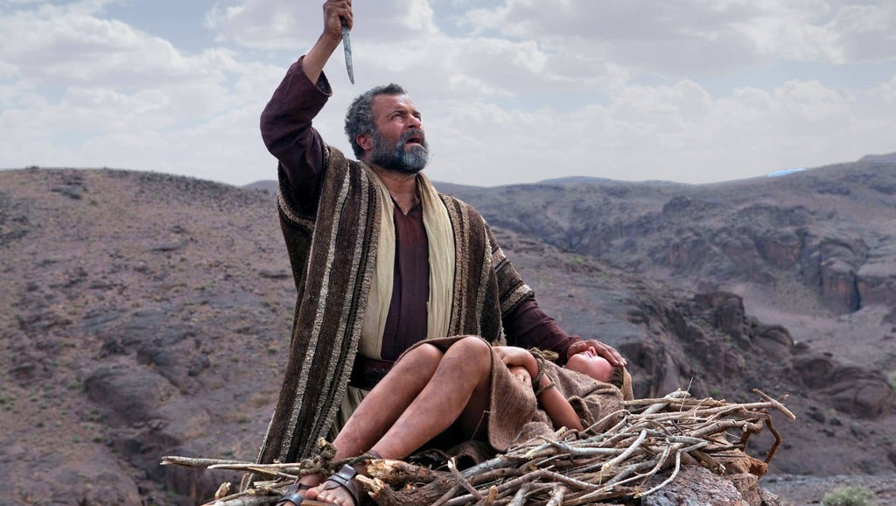
Dios puso a Abraham en un conflicto de amores:
el amor a Dios y el amor al hijo.

Slide 15

En esa prueba terrible, Dios permitió que Abraham experimentara lo que la Divinidad sentiría al salvar a los seres humanos, pero de manera inversa.

Slide 16
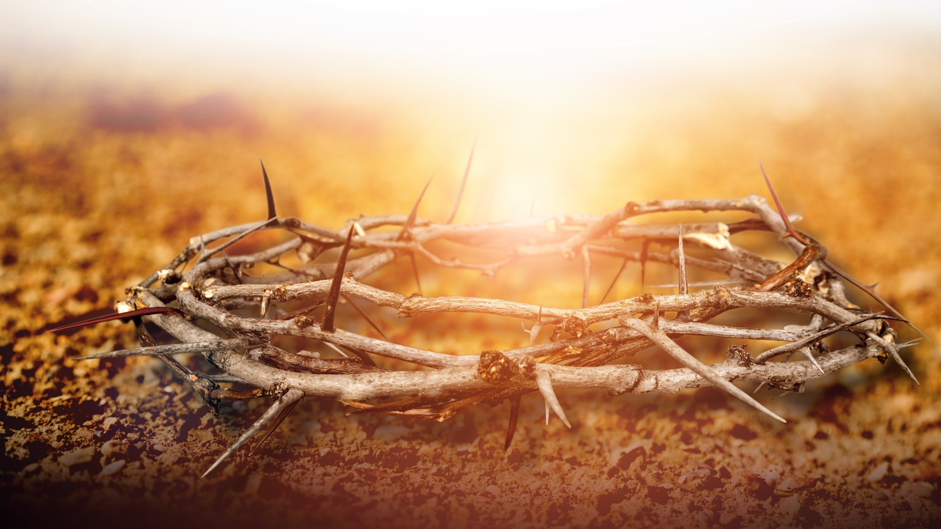
Abraham estaba dispuesto a sacrificar a su hijo, por amor a Dios. Dios estaba dispuesto a sacrificar a su Hijo por amor al mundo pecador.

Slide 17

Dios proveyó el carnero, que fue sacrificado en lugar de Isaac.

Slide 18

Dios proveyó salvación a todo el que cree por medio del sacrificio de Jesús.

Slide 19
Isaac fue librado. Abraham lo abrazó fuerte. Ambos sintieron un alivio indescriptible.

Slide 20
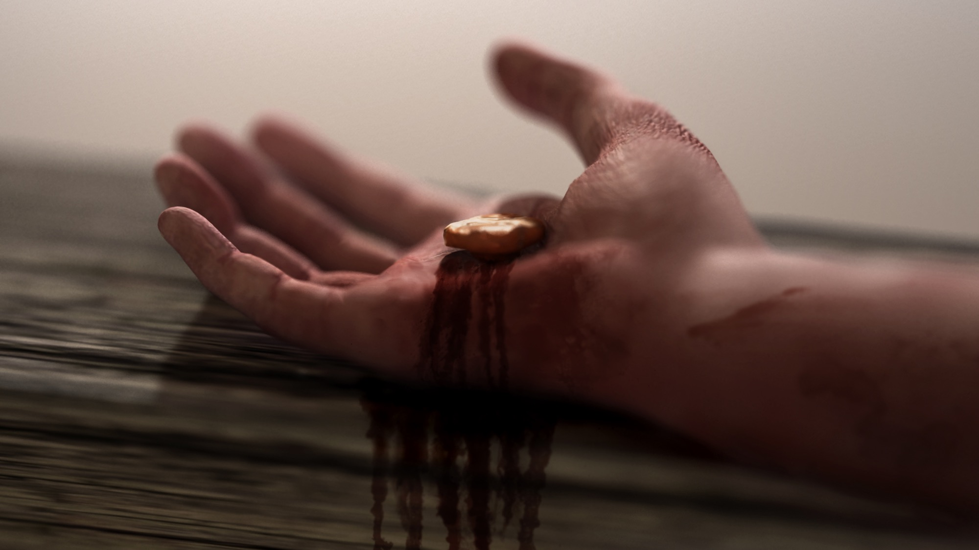
No existe mayor amor que ese: el de un Padre que entrega a su Hijo para salvarnos.

Slide 21
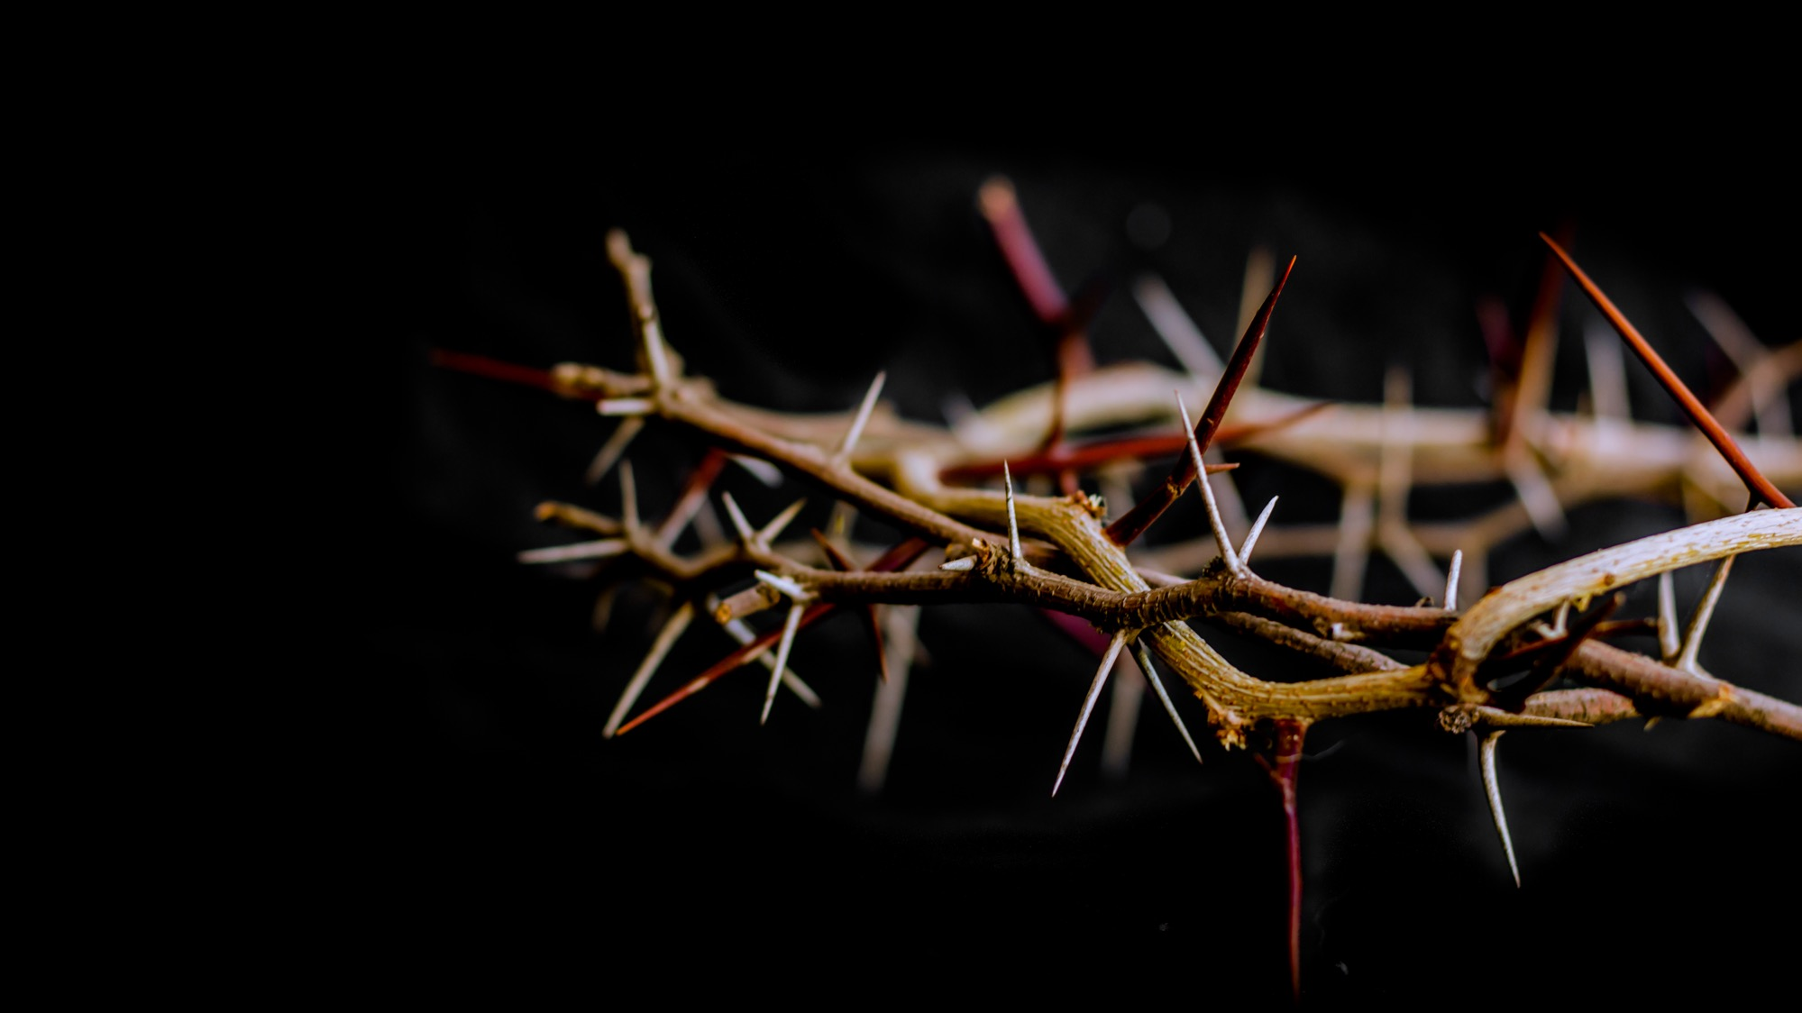
Jesús fue al frente por usted.

Slide 22

Él no desistió de salvarlo, porque Él y el Padre lo aman.

Slide 23
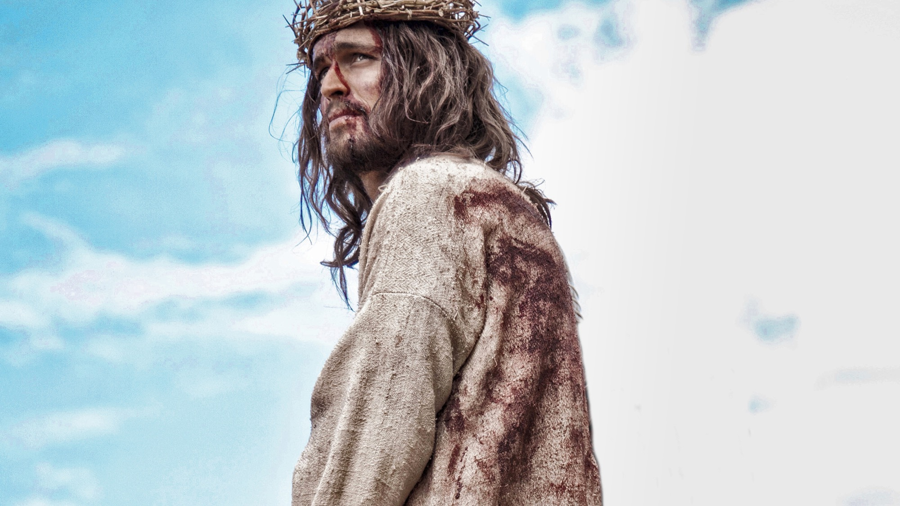
Delante de ese gran sacrificio, ¿qué falta para que usted finalmente le entregue su corazón a Cristo?

Slide 24

¿Qué impide que le entregue hoy su vida a Jesús?

Slide 25
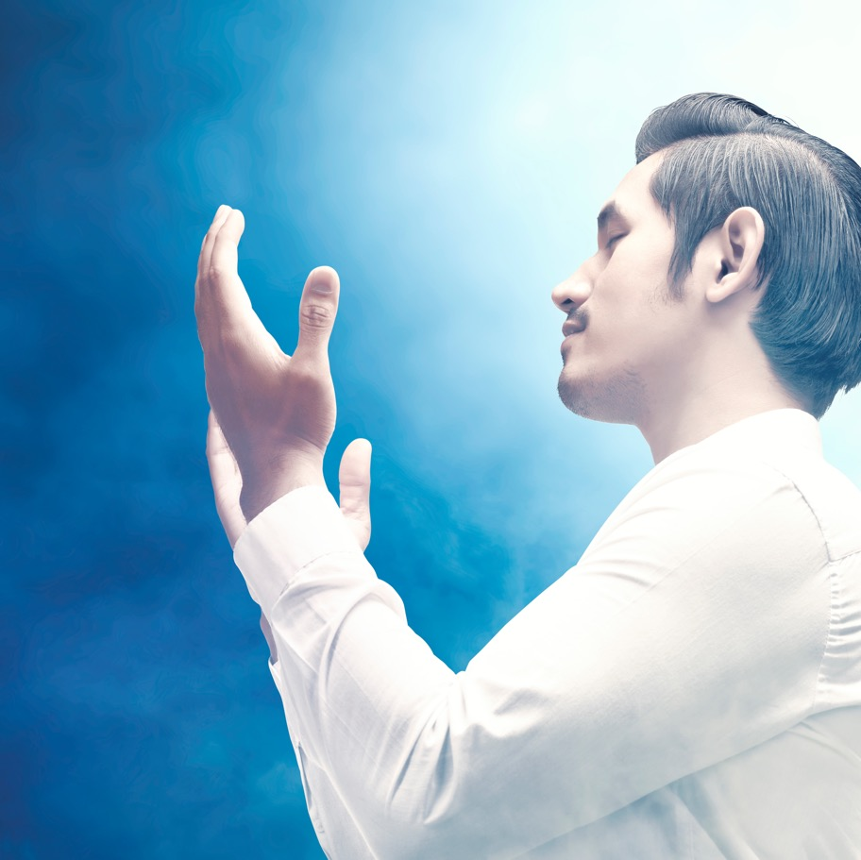
Acéptelo como Señor y Salvador e inicie un camino de fe con Él.

Slide 26
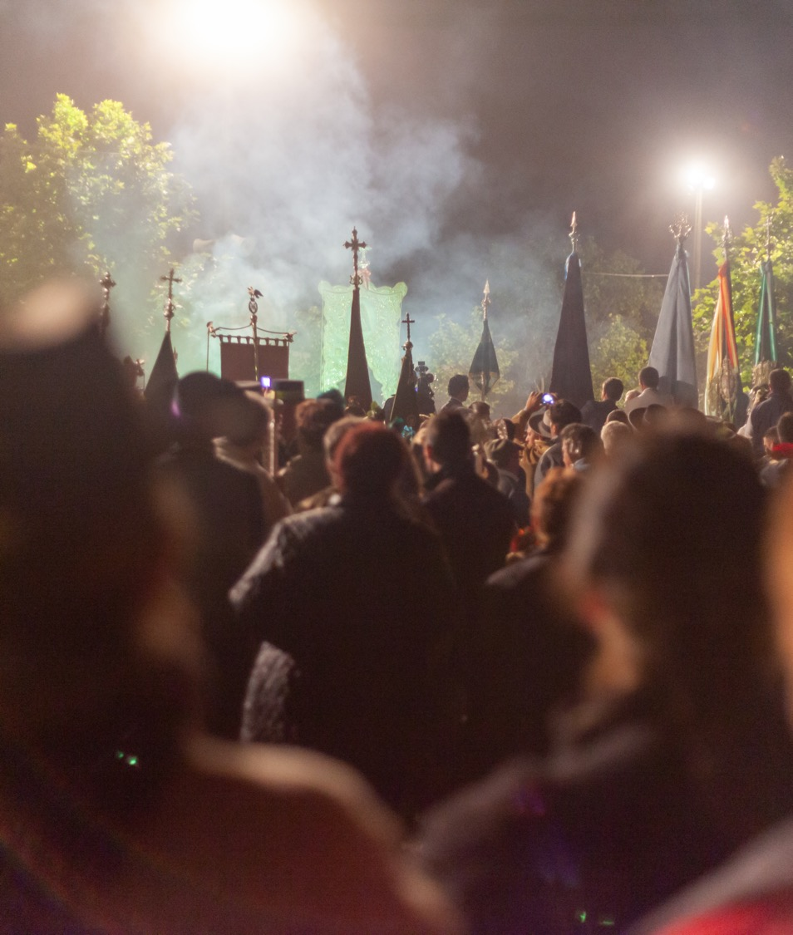
Sus sacrificios no tienen valor.

Slide 27
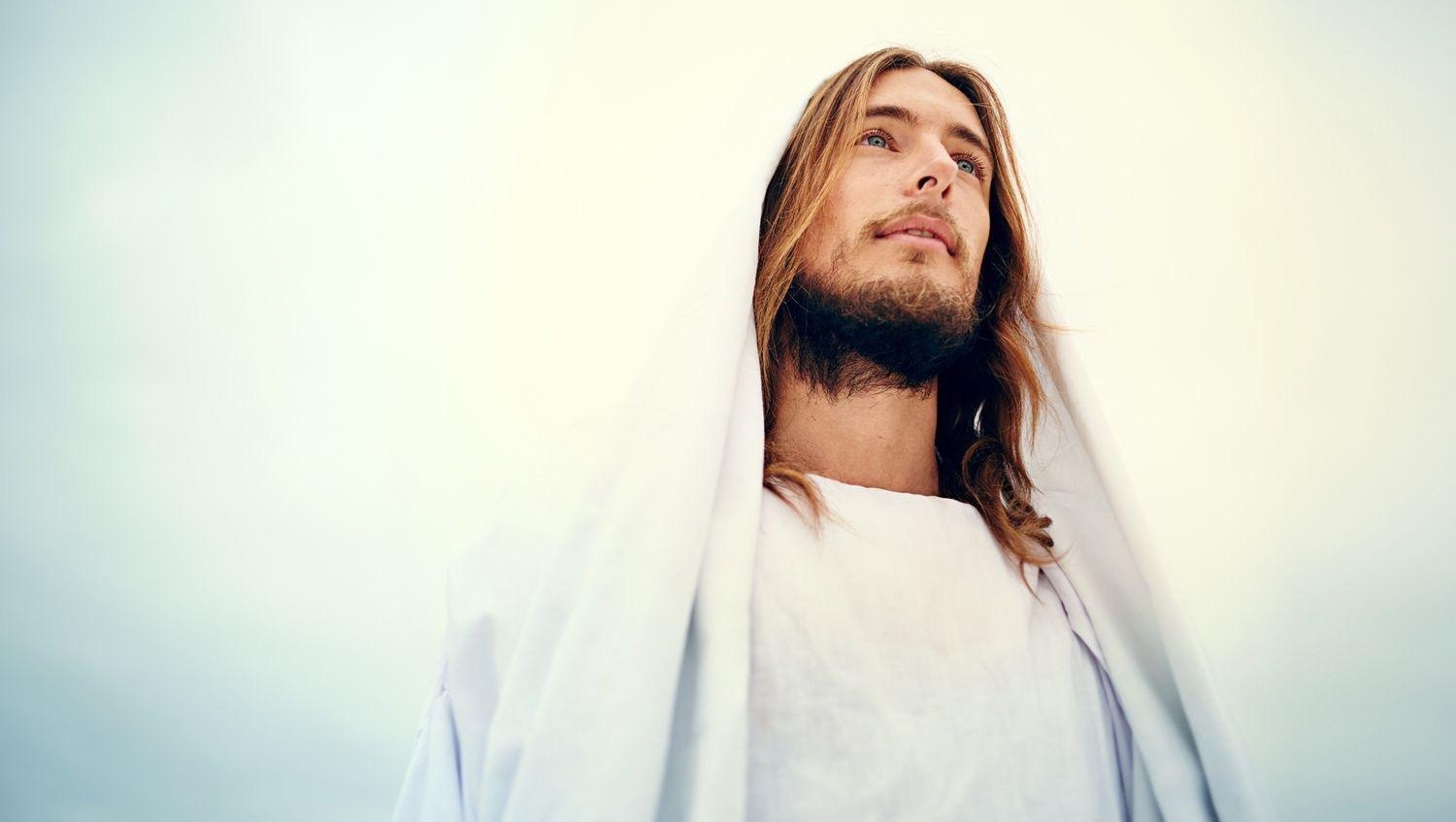
Él es el Cordero que está faltando en su vida.

